Slide 1
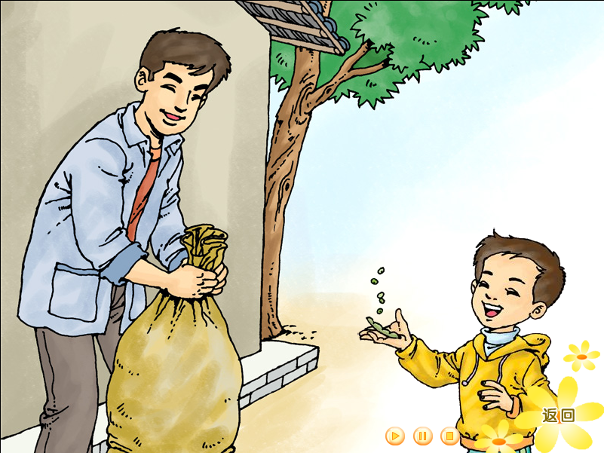
豆儿圆

Slide 2

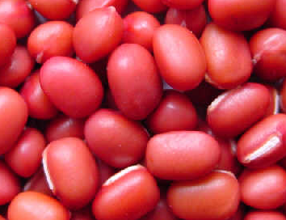
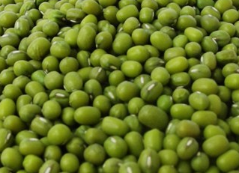
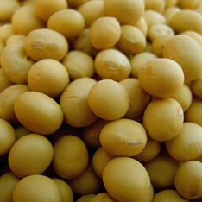
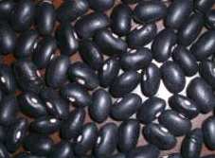
红豆
绿豆
黄豆
黑豆

Slide 3
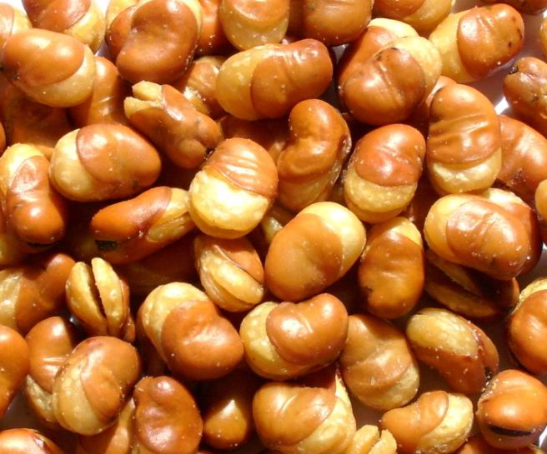
蚕豆

Slide 4
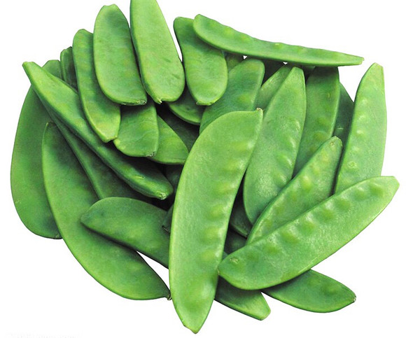
扁豆

Slide 5
豆儿圆
豆儿圆，豆儿肥，
豆儿住在豆荚内。
秋天到，豆荚开，
粒粒豆儿跳出来。
集合排队动作快，
跑进爸爸的大口袋。

Slide 6
豆儿圆
豆儿圆，豆儿肥，
豆儿住在豆荚内。
秋天到，豆荚开，
粒粒豆儿跳出来。
集合排队动作快，
跑进爸爸的大口袋。

Slide 7

豆儿肥
住在
秋天到
jí hé
集合
排队
口袋

Slide 8

dòu
féi
nèi
豆
肥
内
qiū
hé
dào
秋
到
合
pái
duì
dài
排
袋
队

Slide 9
□
我会写
豆
□
□
儿
在

Slide 10
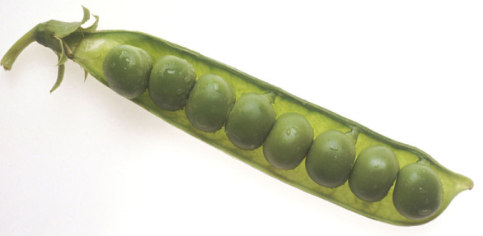
豆儿圆，豆儿肥，

Slide 11
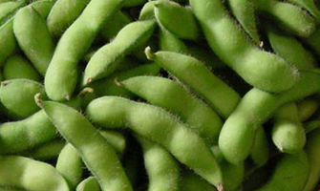
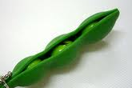
豆荚
思考：豆儿住在什么哪里？
豆儿住在豆荚内。

Slide 12

思考：
豆荚
豆儿
______是_______的家

Slide 13
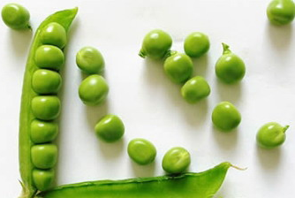
秋天到，豆荚开，
思考：豆儿什么季节成熟？
粒粒豆儿跳出来。

Slide 14
跑进爸爸的大口袋。
思考：豆儿跳出来后跑到哪里了呢？
集合排队动作快，

Slide 15
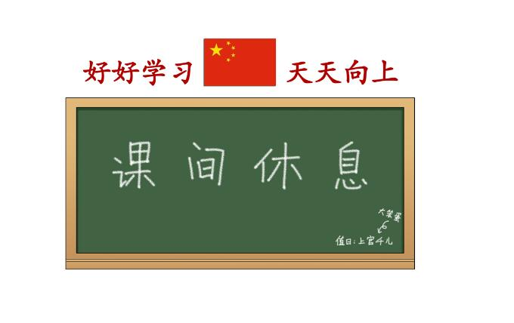
Microsoft Office PowerPoint，是微软公司的演示文稿软件。用户可以在投影仪或者计算机上进行演示，也可以将演示文稿打印出来，制作成胶片，以便应用到更广泛的领域中。利用Microsoft Office PowerPoint不仅可以创建演示文稿，还可以在互联网上召开面对面会议、远程会议或在网上给观众展示演示文稿。 Microsoft Office PowerPoint做出来的东西叫演示文稿，其格式后缀名为：ppt、pptx；或者也可以保存为：pdf、图片格式等
卡盟平台 www.kadianwl.com 卡盟平台

Slide 16
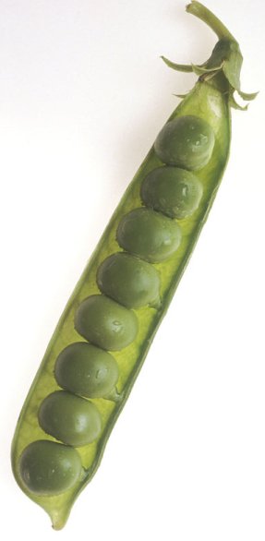
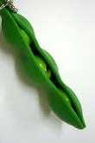
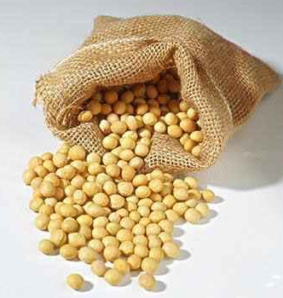
豆儿圆
豆儿／圆，豆儿／肥，
豆儿／住在／豆荚内。
秋天／到，豆荚／开，
粒粒／豆儿／跳出来。
集合／排队／动作快，
跑进／爸爸的／大口袋。

Slide 17
豆儿圆
（ ）（ ）圆，（ ）（ ）肥，
（ ）（ ）（ ）（ ）豆荚内。
秋（ ）到 ，（ ）荚（ ），
粒粒（ ）（ ）跳（ ）（ ）。
集 合 排 队 动 作 快，
跑 进 爸 爸 的 （ ）（ ）袋。
豆
儿
豆
儿
豆
儿
住
在
天
豆
开
豆
儿
出
来
大
口

